Slide 1

„Ubezpieczenie nadwyżki bezpośredniej z produkcji świń(tuczników) i mleka
Podstawowe założenie produktowe ”
dr inż. Adam Kagan
Warszawa, 19 października 2026 r.

Slide 2

Asymetria informacji
Asymetria informacji
ex ante
Transakcja
Asymetria informacji
ex post
Negatywna selekcja
Hazard moralny
pokusa nadużycia-nieetyczne działania

Slide 3
Cel badań
Stworzenie założeń oraz propozycji szczegółowych rozwiązań, a więc zaproponowanie systemu ubezpieczeń nadwyżki bezpośredniej brutto z produkcji tuczników oraz mleka dostosowanych do warunków krajowych i możliwych do wdrożenia w obecnych warunkach rynkowych.

Slide 4
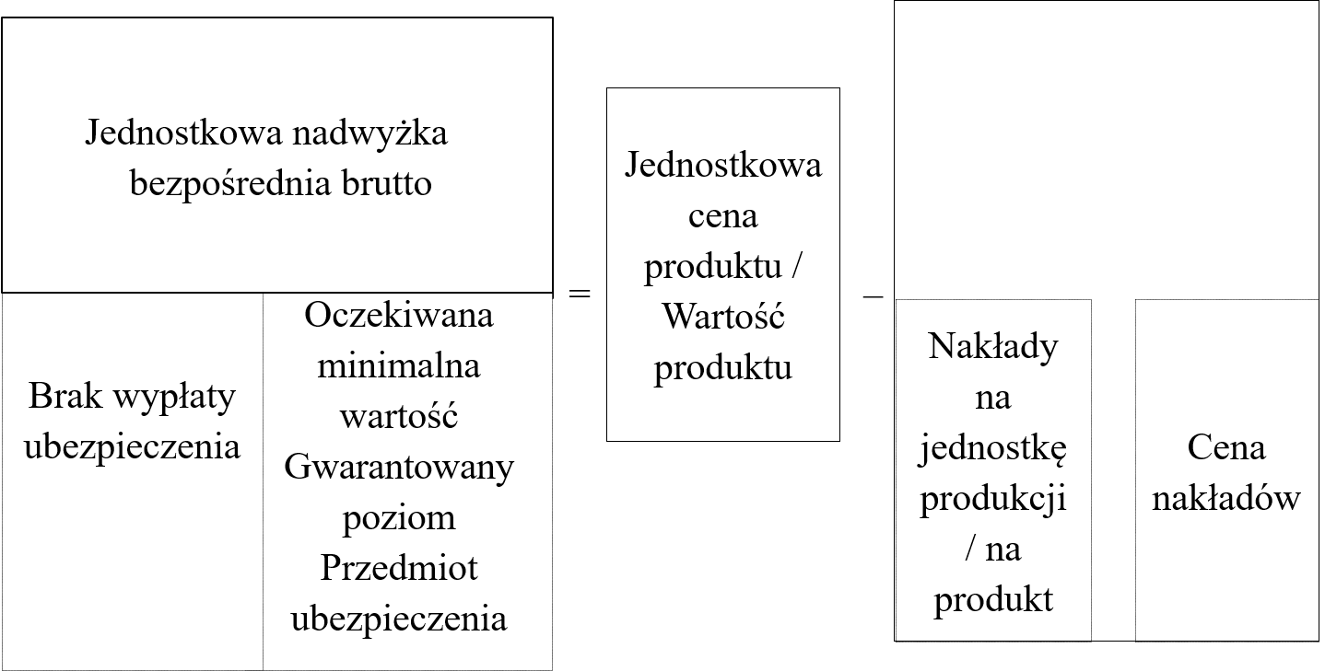
Ubezpieczenie jednostkowej nadwyżki bezpośredniej brutto pokrywające ryzyko rynkowe
Wybrane koszty na jednostkę produkcji/ na produkt
X

Slide 5
Przedmiotem ubezpieczenia
Nadwyżka bezpośrednia brutto (p_{m} ) uzyskiwana ze sprzedaży tucznika niezależnie od systemy chowu zwierząt, tj. zamkniętego – od urodzenia do sprzedaży, otwartego – tucz zakupionych prosiąt lub warchlaków lub dla 100 kg mleka
Obliczana jako:
p_{m} = I_{m} - C_{tm}
gdzie:
I_{m} – szacowany przychód ze sprzedaży produktu,
C_{tm}–szacowany koszt zużycia paszy na wyprodukowanie 1 tucznika/100 kg mleka.

Slide 6
Wypłata odszkodowania
w sytuacji, gdy g_{t}>p_{m}
W_{m} = |p_{m} - g_{t}| × n_{m}
gdzie:
W_{m} – ustalony należność dla rolnika tytułem ubezpieczenia tuczników/mleka w miesiącu m;
n_{tm} – liczba tuczników/mleka wprowadzona na rynek w miesiącu m;
g_{t} – wartość graniczna – progowa po przekroczeniu której następowałaby wypłata świadczenia;
p_{m} – jednostkowa (aktualna) nadwyżka bezpośrednia dla produktu
w miesiącu m;
m – miesiąc dokonania sprzedaży produktu

Slide 7
Ceny skupu świń w Polsce na tle rekomendowanych cen tuczników przez VEZG w układzie tygodniowym (03.01.2014 -11.10.2026)
Źródło: na podstawie danych Zintegrowanego Systemu Rolniczej Informacji Rynkowej Rynek Mięsa Wieprzowego, https://www.vezg.de/preisinfo-schweine.html. oraz notowań kursu euro przez NBP.

Slide 8
Ceny pasz dla świń w Polsce w układzie miesięcznym od stycznia 2014 do września 2026 roku
Źródło: na podstawie danych Zintegrowanego Systemu Rolniczej Informacji Rynkowej.

Slide 9
Oszacowana jednostkowa nadwyżka bezpośrednia brutto (zł) w zależności od miesiąca zbytu tucznika w okresie od stycznia 2021 r. do września 2026 r.
Źródło: obliczenia własne.

Slide 10
Ceny skupu mleka w Polsce w układzie miesięcznym od stycznia 2014 do sierpnia 2026 roku
Źródło: na podstawie danych Zintegrowanego Systemu Rolniczej Informacji Rynkowej.

Slide 11
Uwzględnione ceny pasz dla krów w Polsce w układzie miesięcznym od stycznia 2014 do września 2026 roku
Źródło: na podstawie danych Zintegrowanego Systemu Rolniczej Informacji Rynkowej.

Slide 12
Oszacowana jednostkowa nadwyżka bezpośrednia brutto (zł) w zależności od miesiąca zbytu mleka w okresie od stycznia 2022 r. do sierpnia 2026 r.
Źródło: obliczenia własne.

Slide 13
Kryterium | Proponowane ubezpieczenie nadwyżki bezpośredniej | Ubezpieczenie dochodów IST
Źródło danych | Dane rynkowe i indeksowe możliwe częściowe wykorzystanie danych indywidualnych | Dane księgowe gospodarstwa wymagana historia od 3 do 5 lat przed uruchomieniem
Koszty likwidacji szkód | Niskie | Wysokie
Potrzeba kontroli w gospodarstwie | Ograniczona | Duża
Ryzyko manipulacji danymi | Niewielkie | Wyższe, w niektórych przypadkach znaczne
Szybkość ustalenia odszkodowania | Wysoka | Niska
Przejrzystość dla rolnika | Wysoka | Umiarkowana
Przejrzystość ubezpieczyciela | Wysoka | Umiarkowana
Wymagania rachunkowe | Minimalne | Pełna ewidencja ekonomiczna
Zakres ochrony | Tylko ryzyko rynkowe systemowe | Ryzyko rynkowe i produkcyjne ryzyko specyficzne dla gospodarstwa
Koszty wdrożenia i obsługi | Niskie | Wysokie

Slide 14
Dziękuję za uwagę

Slide 15
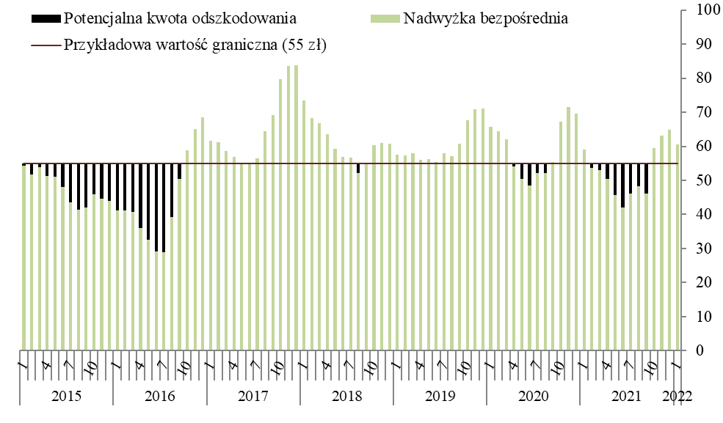
Oszacowana jednostkowa nadwyżka bezpośrednia brutto (zł) dla 100 kg mleka w zależności od miesiąca sprzedaży (styczeń 2015–2022) oraz wysokość odszkodowania przy progu 55 zł
Źródło: obliczenia własne.

